Slide 1


孙中山破陋习
徐清华

Slide 2

以后的几个月，孙中山再也没有看到姐姐的笑脸，再也没有听到姐姐的歌声。这件事深深地刺痛了他幼小的心。

Slide 3

孙中山为什么再也看不到姐姐的笑脸,听不到姐姐的歌声?

Slide 4

一天，孙中山从外面回来，看见妈妈正在用一根长长的布条，一道又一道地给姐姐缠足。姐姐痛苦极了，眼泪直往下流。

Slide 5
一天，孙中山从外面回来，看见妈妈正在用一根长长的布条，一道又一道地给姐姐缠足。姐姐痛苦极了，眼泪直往下流。

Slide 6
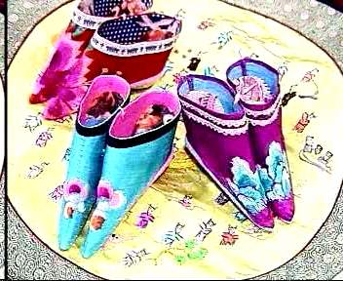


Slide 7
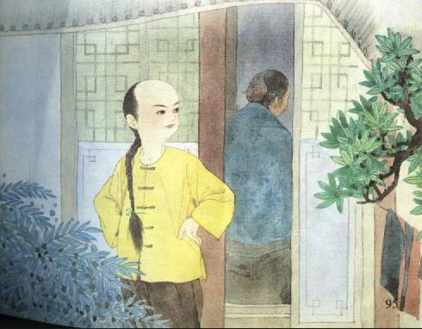

Slide 8

为什么这件事深深刺痛了孙中山幼小的心？

Slide 9

以后的几个月，孙中山再也没有看到姐姐的笑脸，再也没有听到姐姐的歌声。

Slide 10
以后的几个月，孙中山再也没有看到姐姐的笑脸，再也没有听到姐姐的歌声。

Slide 11

延伸拓展：
问问周围的老人，以前生活中还有那些陋习？把你了解的内容写下来。

